Slide 1

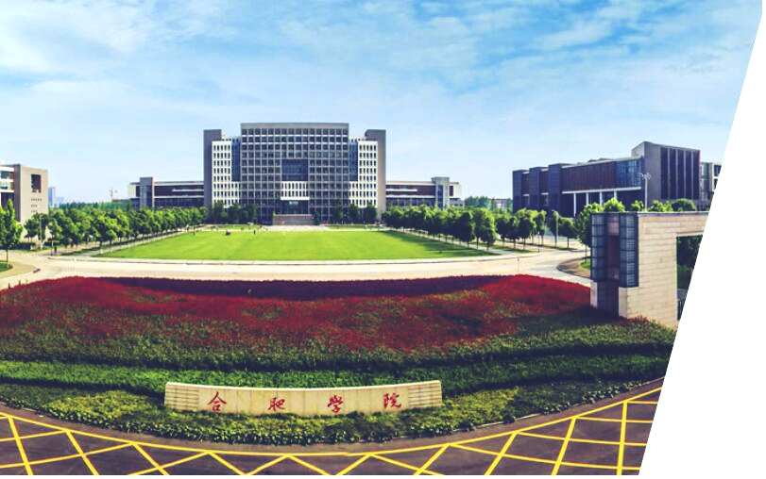
机器学习：聚类
汇报人：任放 学号：21085401007
年级：研一 日期：2022/2/23
汇报人：

Slide 2
主要内容
第一部分：聚类概述
第二部分：原型聚类
第三部分：密度聚类
第四部分：层次聚类
第五部分：实验部分

Slide 3
聚类概述
机器学习一般分为监督学习、无监督学习、半监督学习和强化学习等
监督学习（Supervised Learning）：指从标注数据中学习预测模型，主要模型有支持向量机、贝叶斯等
无监督学习（Unsupervised Learning）：指从未标注数据中学习预测模型，主要模型有k-means等
半监督学习（Semi-Supervised Learning ）：指利用标注数据和未标注数据学习预测模型的机器学习问题。通常有少量标注信息、大量未标注信息，半监督学习旨在利用未标注数据中的信息，辅助标注数据，进行监督学习，以较低的成本达到较好的学习效果
强化学习（Reinforcement Learning）：指智能系统在与环境的连续互动中学习最优行为策略的机器学习问题。即模型会根据环境的反馈信息调优，类似于人通过试错进行学习

Slide 4
聚类概述
聚类（Clustering）：聚类属于无监督学习，聚类试图将数据集中的样本划分为若干个通常是不相交的子集，每个子集称为一个“簇”
距离计算：直观上，我们希望聚类结果是“物以类聚”，也就是说需要“簇内相似度高”且“簇间相似度低”，这里的相似度由样本间距离定量表示
性能度量：也称有效性指标，用于对聚类结果进行评估，主要分为两类：
外部指标：将聚类结果与某个“参考模型”进行比较
内部指标：直接考察聚类结果而不利用任何参考模型

Slide 5
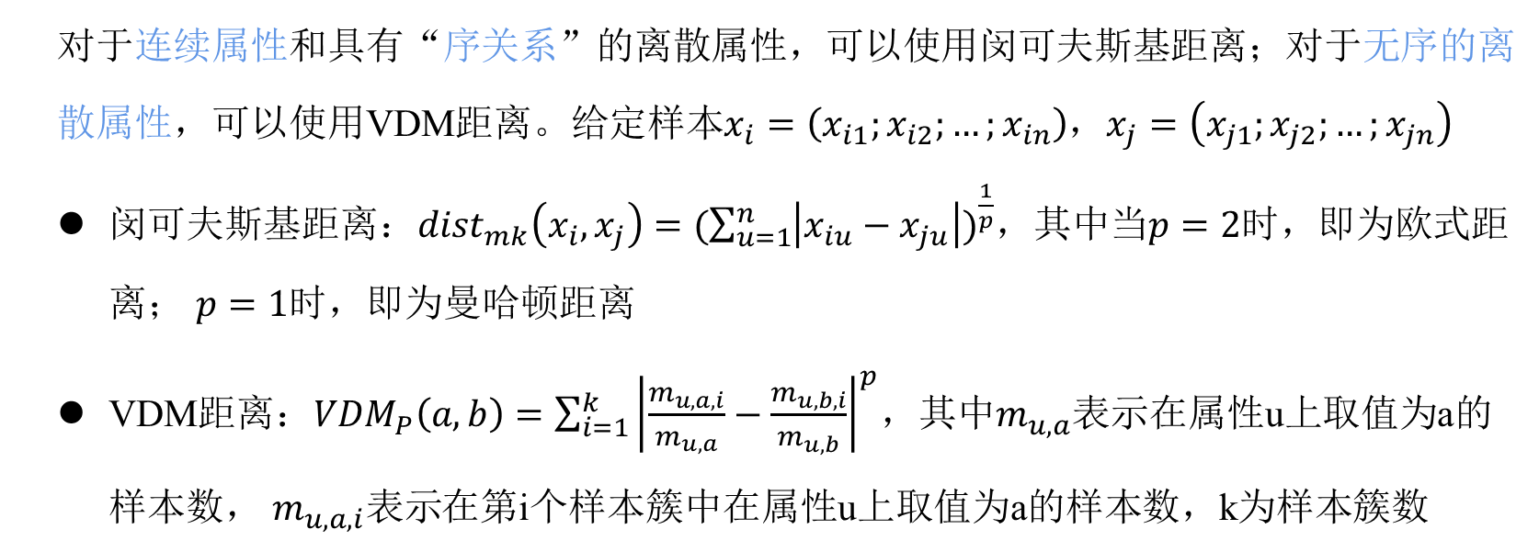
聚类概述—距离计算
对于连续属性和具有“序关系”的离散属性，可以使用闵可夫斯基距离；对于无序的离散属性，可以使用VDM距离。给定样本$x_{i}=\left(x_{i1};x_{i2};…;x_{in}\right)$，$x_{j}=\left(x_{j1};x_{j2};…;x_{jn}\right)$
闵可夫斯基距离：${dist}_{mk}\left(x_{i},x_{j}\right)={(\sum_{u=1}^{n}{\left|x_{iu}−x_{ju}\right|})}^{\frac{1}{p}}$，其中当$p=2$时，即为欧式距离； $p=1$时，即为曼哈顿距离
VDM距离：${VDM}_{P}\left(a,b\right)=\sum_{i=1}^{k}{{\left|\frac{m_{u,a,i}}{m_{u,a}}−\frac{m_{u,b,i}}{m_{u,b}}\right|}^{p}}$，其中$m_{u,a}$表示在属性u上取值为a的样本数， $m_{u,a,i}表示$在第i个样本簇中在属性u上取值为a的样本数，k为样本簇数

Slide 6
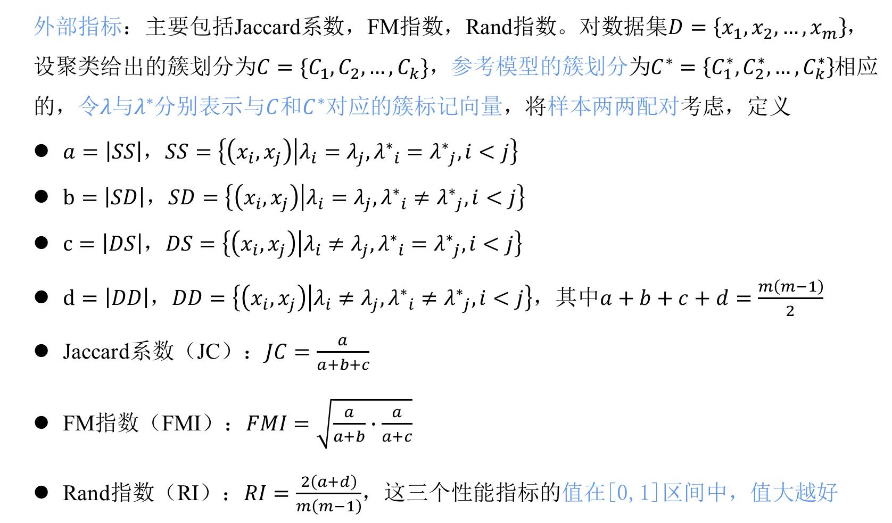
聚类概述—性能度量
外部指标：主要包括Jaccard系数，FM指数，Rand指数。对数据集$D=\left\{x_{1},x_{2},…,x_{m}\right\}$，设聚类给出的簇划分为$C=\{C_{1},C_{2},…,C_{k}\}$，参考模型的簇划分为$C^{∗}=\left\{C_{1}^{∗},C_{2}^{∗},…,C_{k}^{∗}\right\}$相应的，令$λ$与$λ^{∗}$分别表示与$C$和$C^{∗}对应$的簇标记向量，将样本两两配对考虑，定义
$a=\left|SS\right|$，$SS=\left\{\left(x_{i},x_{j}\right) | λ_{i}=λ_{j},{λ^{∗}}_{i}={λ^{∗}}_{j},i<j\right\}$
$b=\left|SD\right|$，$SD=\left\{\left(x_{i},x_{j}\right) | λ_{i}=λ_{j},{λ^{∗}}_{i}≠{λ^{∗}}_{j},i<j\right\}$
$c=\left|DS\right|$，$DS=\left\{\left(x_{i},x_{j}\right) | λ_{i}≠λ_{j},{λ^{∗}}_{i}={λ^{∗}}_{j},i<j\right\}$
$d=\left|DD\right|$，$DD=\left\{\left(x_{i},x_{j}\right) | λ_{i}≠λ_{j},{λ^{∗}}_{i}≠{λ^{∗}}_{j},i<j\right\}$，其中$a+b+c+d=\frac{m\left(m−1\right)}{2}$
Jaccard系数（JC）：$JC=\frac{a}{a+b+c}$
FM指数（FMI）：$FMI=\sqrt{\frac{a}{a+b}∙\frac{a}{a+c}}$
Rand指数（RI）：$RI=\frac{2\left(a+d\right)}{m\left(m−1\right)}$，这三个性能指标的值在[0,1]区间中，值大越好

Slide 7
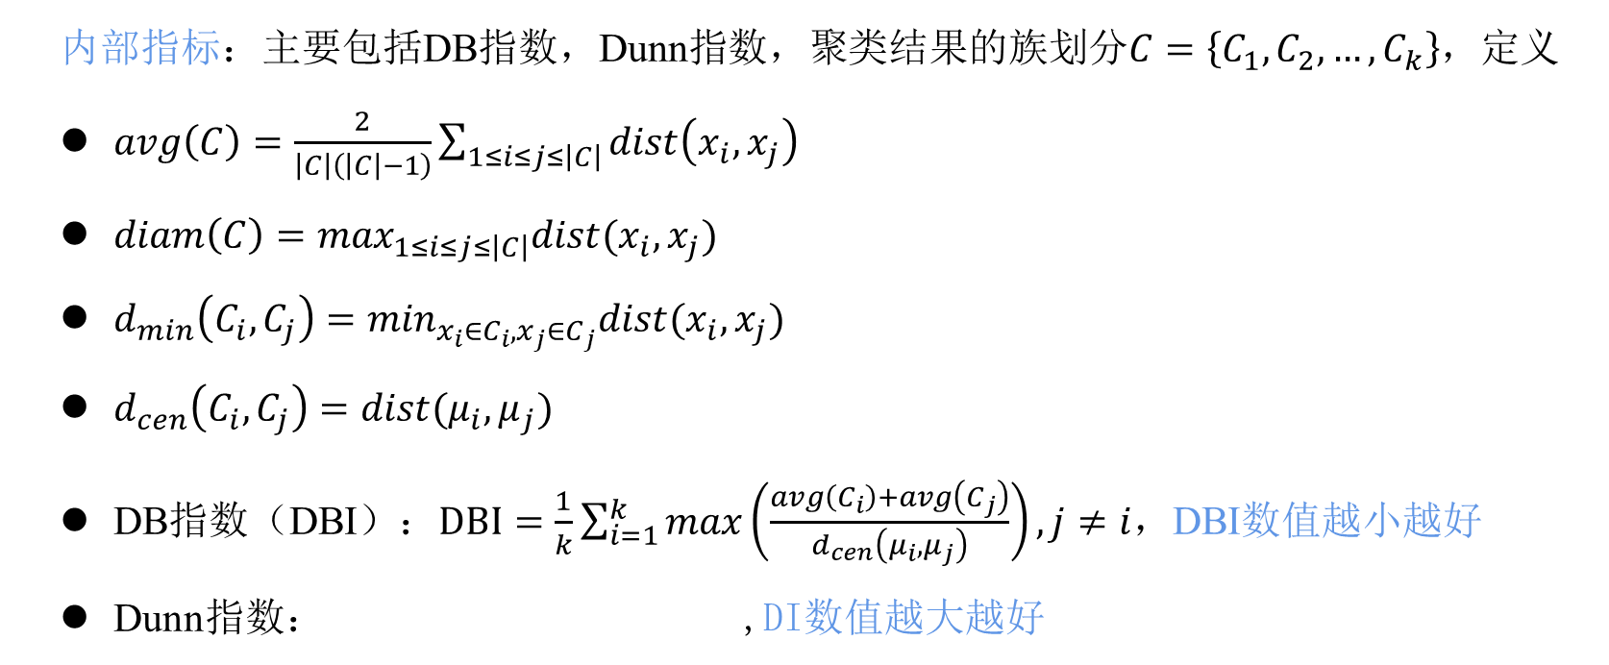
聚类概述—性能度量
内部指标：主要包括DB指数，Dunn指数，聚类结果的族划分$C=\left\{C_{1},C_{2},…,C_{k}\right\}$，定义
$avg\left(C\right)=\frac{2}{\left|C\right|\left(\left|C\right|−1\right)}\sum_{1≤i≤j≤\left|C\right|}{dist\left(x_{i},x_{j}\right)}$
$diam\left(C\right)=\max_{1≤i≤j≤\left|C\right|}dist(x_{i},x_{j})$
$d_{min}\left(C_{i},C_{j}\right)=\min_{x_{i}∈C_{i},x_{j}∈C_{j}}dist(x_{i},x_{j})$
$d_{cen}\left(C_{i},C_{j}\right)=dist(μ_{i},μ_{j})$
DB指数（DBI）：$DBI=\frac{1}{k}\sum_{i=1}^{k}{max\left(\frac{avg\left(C_{i}\right)+avg\left(C_{j}\right)}{d_{cen}\left(μ_{i},μ_{j}\right)}\right)},j≠i$，DBI数值越小越好
Dunn指数： ,DI数值越大越好

Slide 8
原型聚类
原型聚类也称“基于原型的聚类”，此算法假设聚类结构能通过一组原型刻画，主要包括以下几种算法。
K均值算法(k-means)：k均值聚类将样本集合划分为k个子集，构成k个类（簇），将所有样本分到这k个类中，每个样本到其所属类的中心的距离最小
学习向量量化（LVQ）：LVQ假设数据样本带有类别标记，学习过程中利用样本的这些监督信息来辅助聚类
高斯混合聚类（Mixture-of-Gaussian）：采用概率模型来表达聚类原型

Slide 9
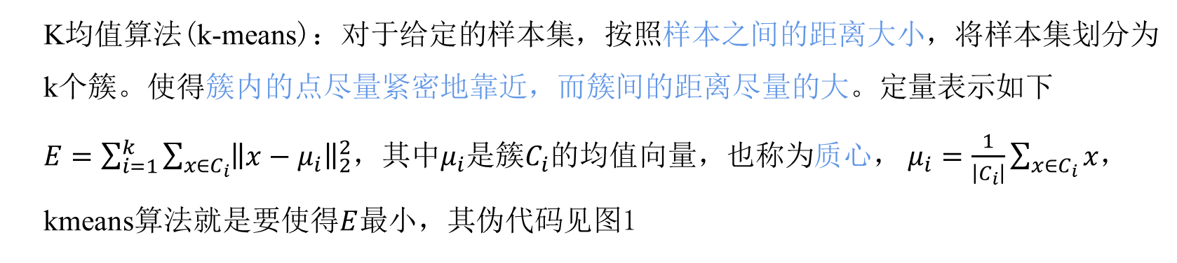
原型聚类—Kmeans
K均值算法(k-means)：对于给定的样本集，按照样本之间的距离大小，将样本集划分为k个簇。使得簇内的点尽量紧密地靠近，而簇间的距离尽量的大。定量表示如下
$E=\sum_{i=1}^{k}{\sum_{x∈C_{i}}{{\left\|x−μ_{i}\right\|}_{2}^{2}}}$，其中$μ_{i}$是簇$C_{i}$的均值向量，也称为质心， $μ_{i}=\frac{1}{\left|C_{i}\right|}\sum_{x∈C_{i}}{x}$，kmeans算法就是要使得$E$最小，其伪代码见图1

Slide 10
原型聚类—Kmeans
图1.Kmeans算法

Slide 11
密度聚类
密度聚类也称“基于密度的聚类”，此算法假设聚类结构能通过样本分布的紧密程度确定。通常情况下，密度聚类算法从样本密度的角度来考虑样本之间的的可连接性，并基于可连接样本不断扩展聚类簇以获得最终的聚类结果。常用的密度聚类算法有DBSCAN算法。

Slide 12
层次聚类
层次聚类试图在不同层次对数据集进行划分，从而形成树形的聚类结构。数据集的划分可采用“自底向上”的聚合策略，也可以采用“自顶向下”的拆分策略。常用的层次聚类算法AGNES算法是采用自底向上聚合策略。
AGNES：先将数据集中的每一个样本看作一个初始聚类簇，然后通过在算法中运行的每一步中找到距离最近的两个簇进行合并，该合并过程不断重复，直至达到预设的聚类簇个数。

Slide 13
实验部分—数据集介绍
鸢尾花数据集（iris），数据集一共150个样本，每个样本有4个属性，共3个类别。其中类别1有50个样本，类别2有50个样本，类别3有50个样本。属性含义具体见表1，选取两个属性对数据集进行可视化，实验结果见图2，利用高维数据可视化工具TSNE，对数据进行可视化，实验结果见图3
表1.鸢尾花数据集属性含义
属性名 | 含义 | 取值范围
SepalLength | 花萼长度 | 浮点数
SepalWidth | 花萼宽度 | 浮点数
PetalLength | 花瓣长度 | 浮点数
PetalWidth | 花萼宽度 | 浮点数

Slide 14
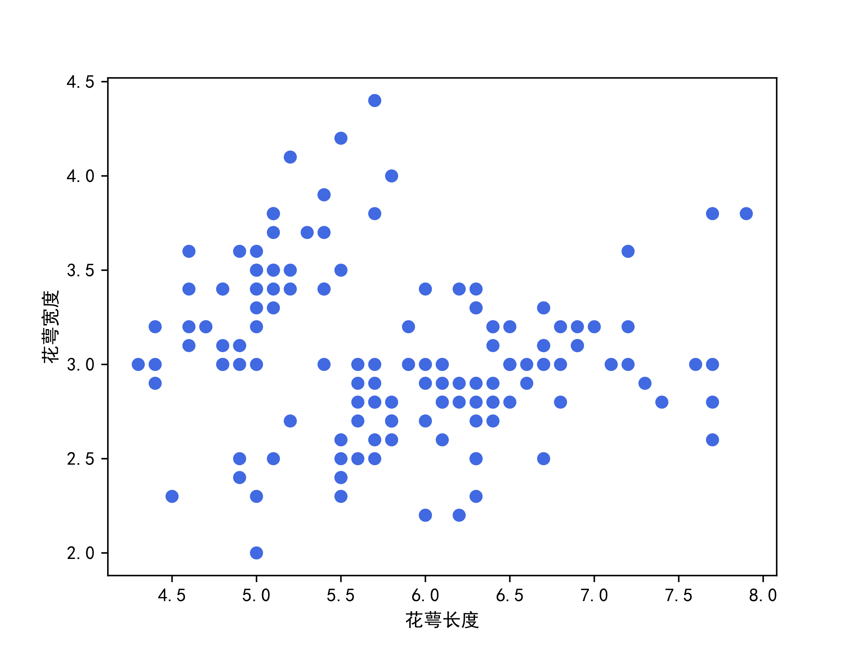
实验部分—数据集介绍
图2.选取两个属性对鸢尾花数据集可视化

Slide 15
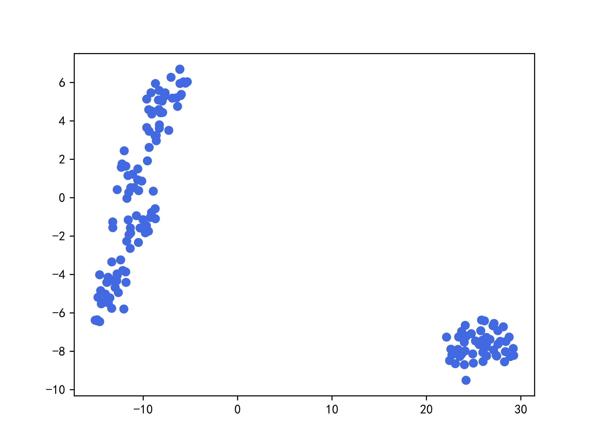
实验部分—数据集介绍
图3.使用TSNE工具对鸢尾花数据集可视化

Slide 16
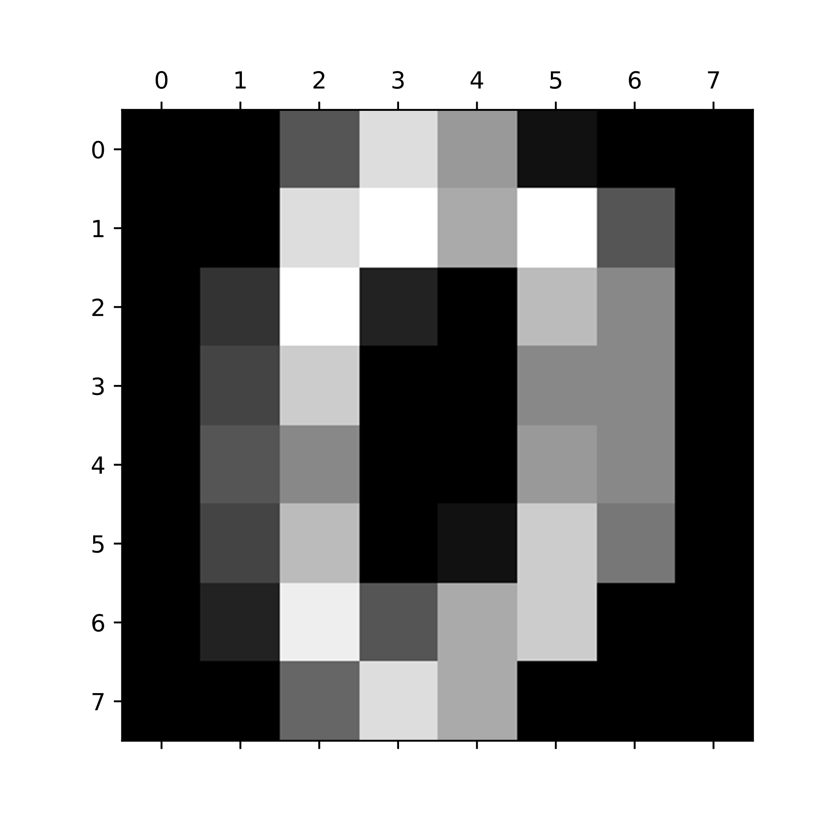
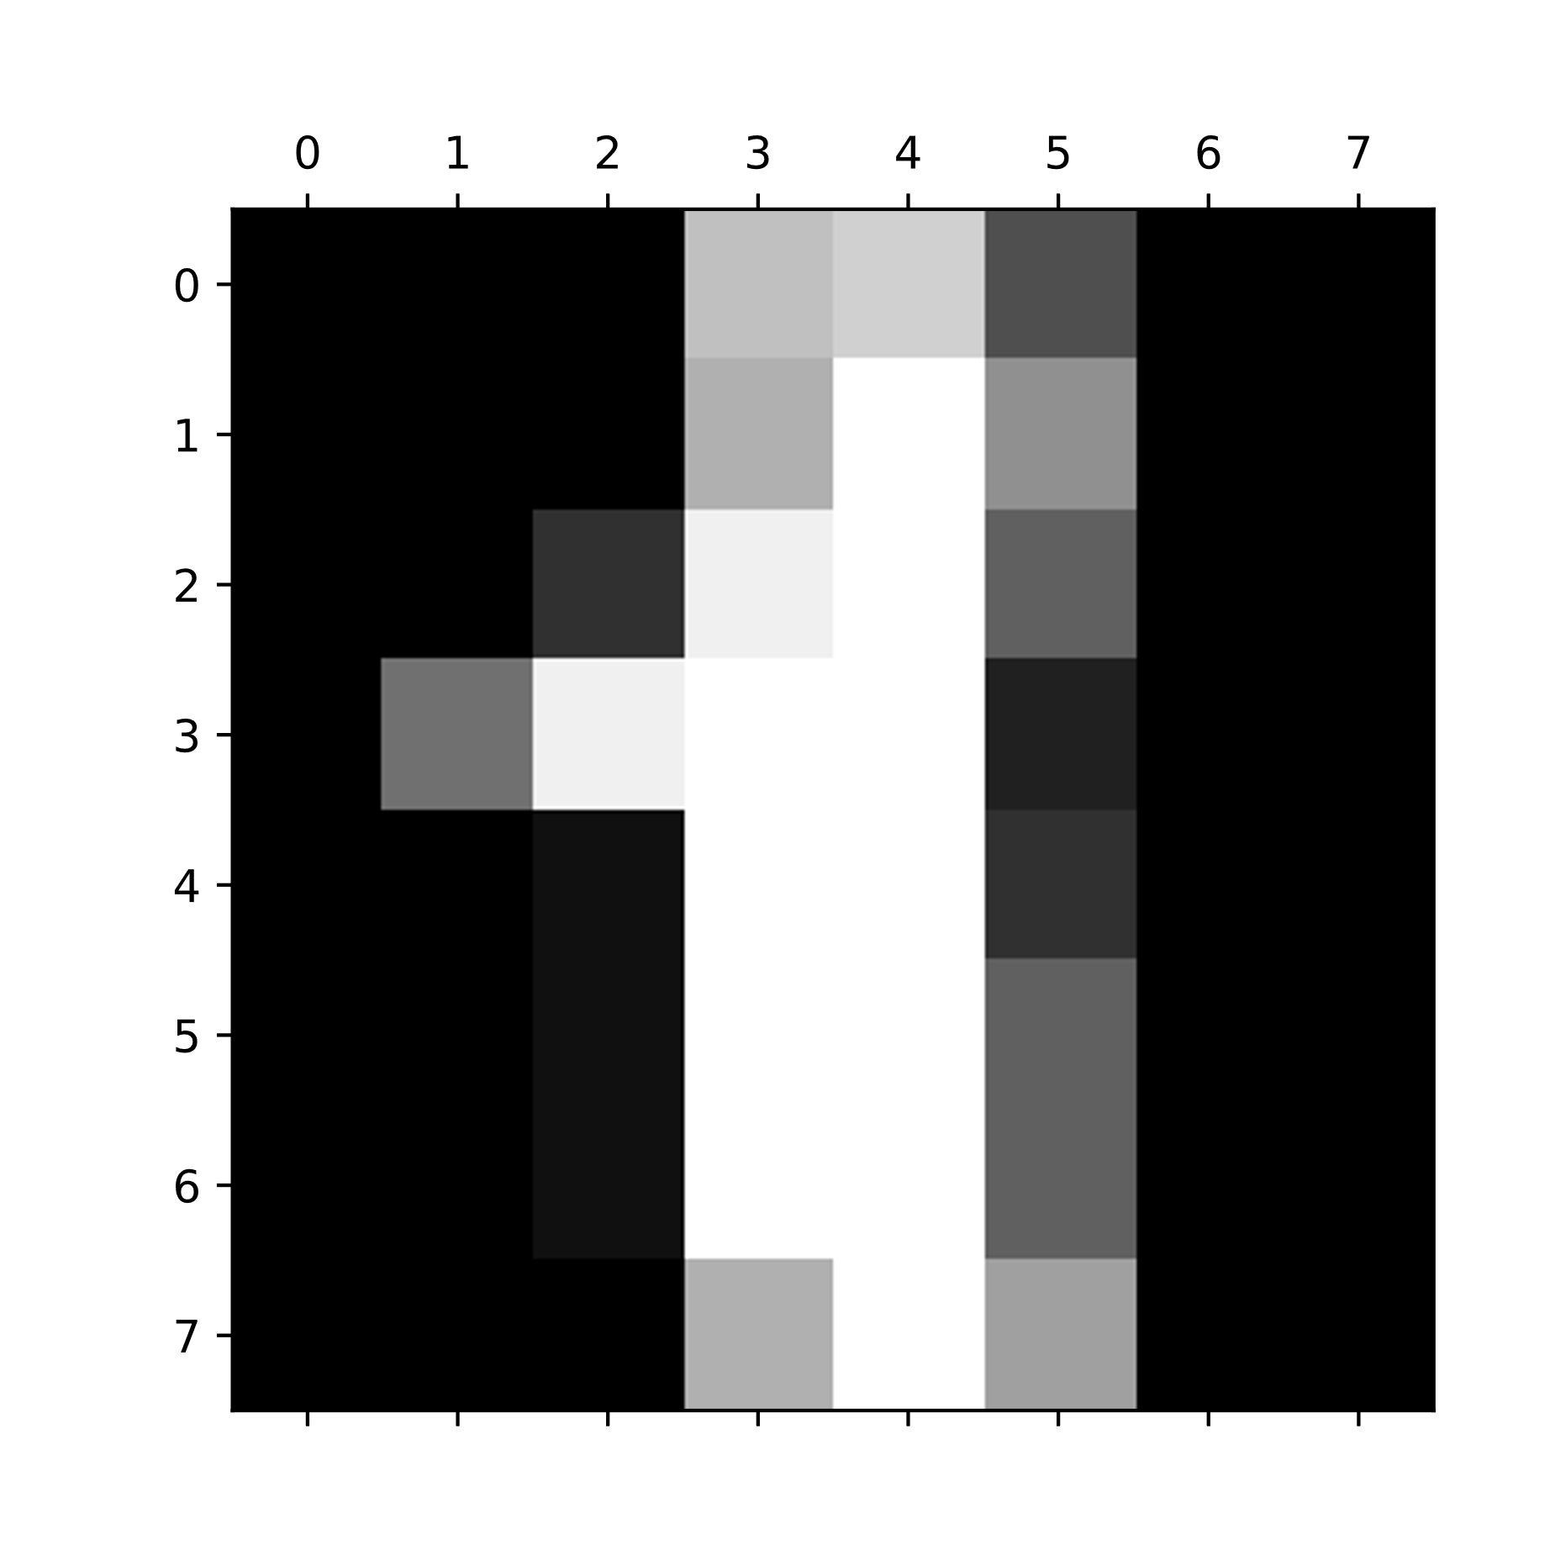
实验部分—数据集介绍
手写数字数据集（digits）：本数据集中的数据是标记过的手写数字的图片，一共1797个样本，用8*8的矩阵表示即每个样本有64个属性，每个属性的取值范围是0～16，代表颜色的深度。一共10个类别，分别是数字1～9，每个类别大概有180个样本。对数据集样本进行可视化操作，实验结果见图6。取样本1和样本2进行展示，见图4和图5.
图4.手写数字数据集第1个样本 图5.手写数字数据集第2个样本

Slide 17
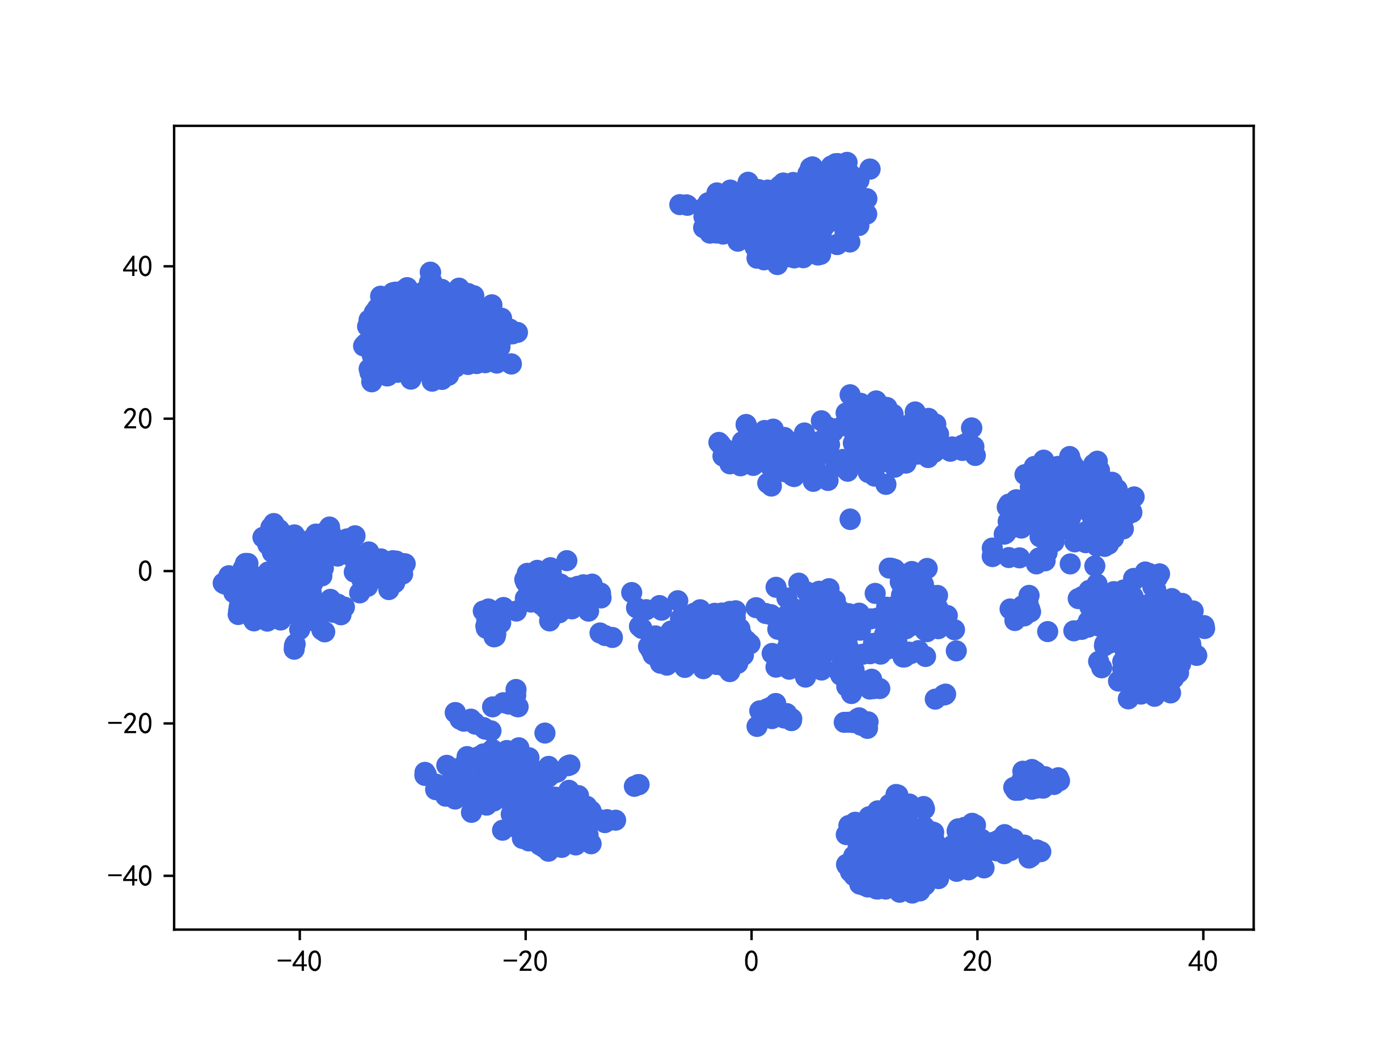
实验部分—数据集介绍
图6.手写数字数据集样本可视化

Slide 18
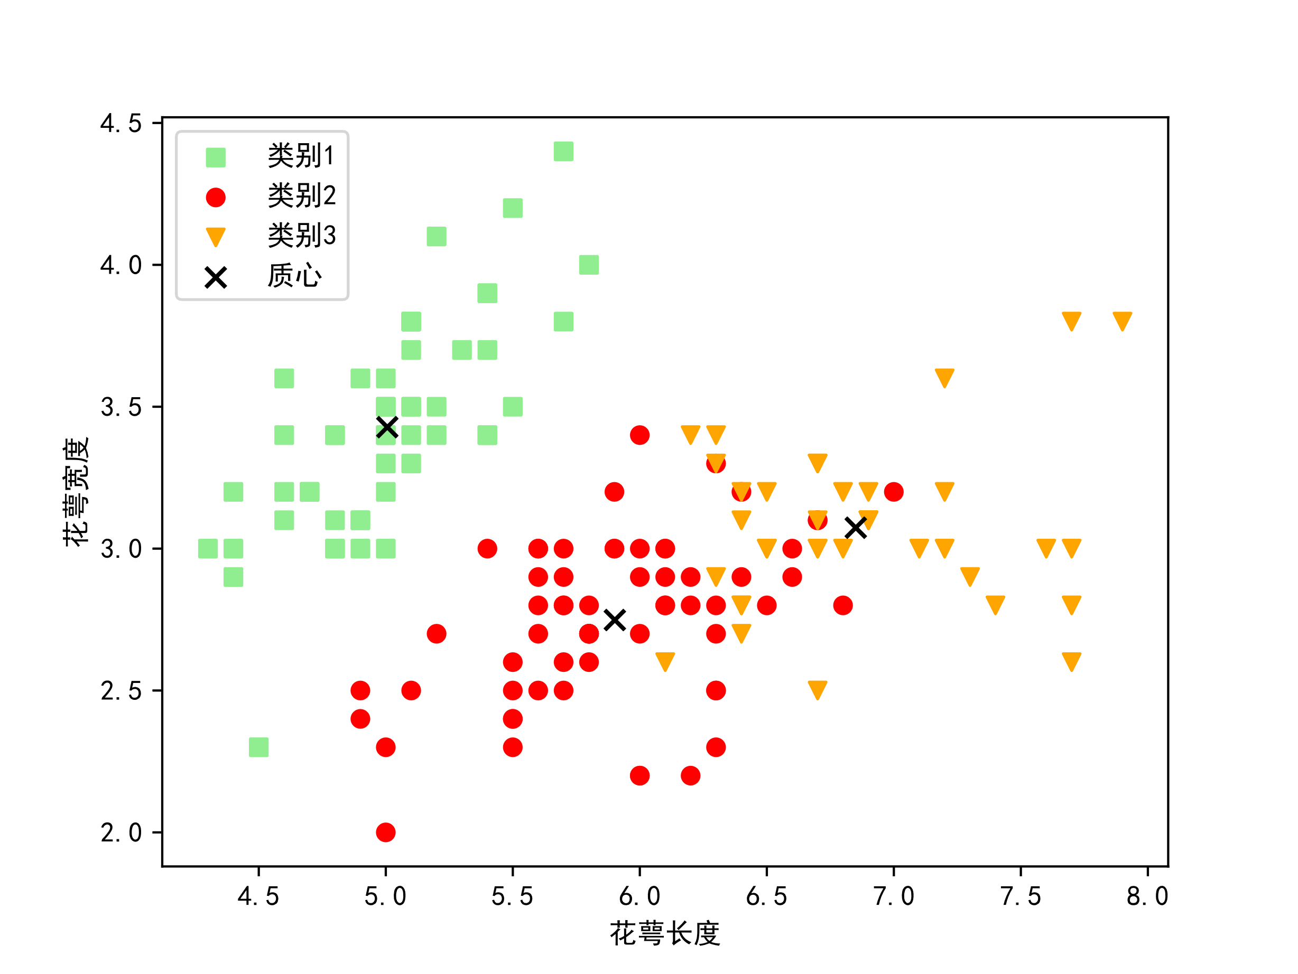
Kmeans—聚类结果
使用Kmeans算法对鸢尾花数据集进行聚类实验，选择3个簇数量，最大迭代次数为300，随机选取3个初始化均值，随机数种子为3，得到结果见图7
图7.鸢尾花数据集聚类结果

Slide 19
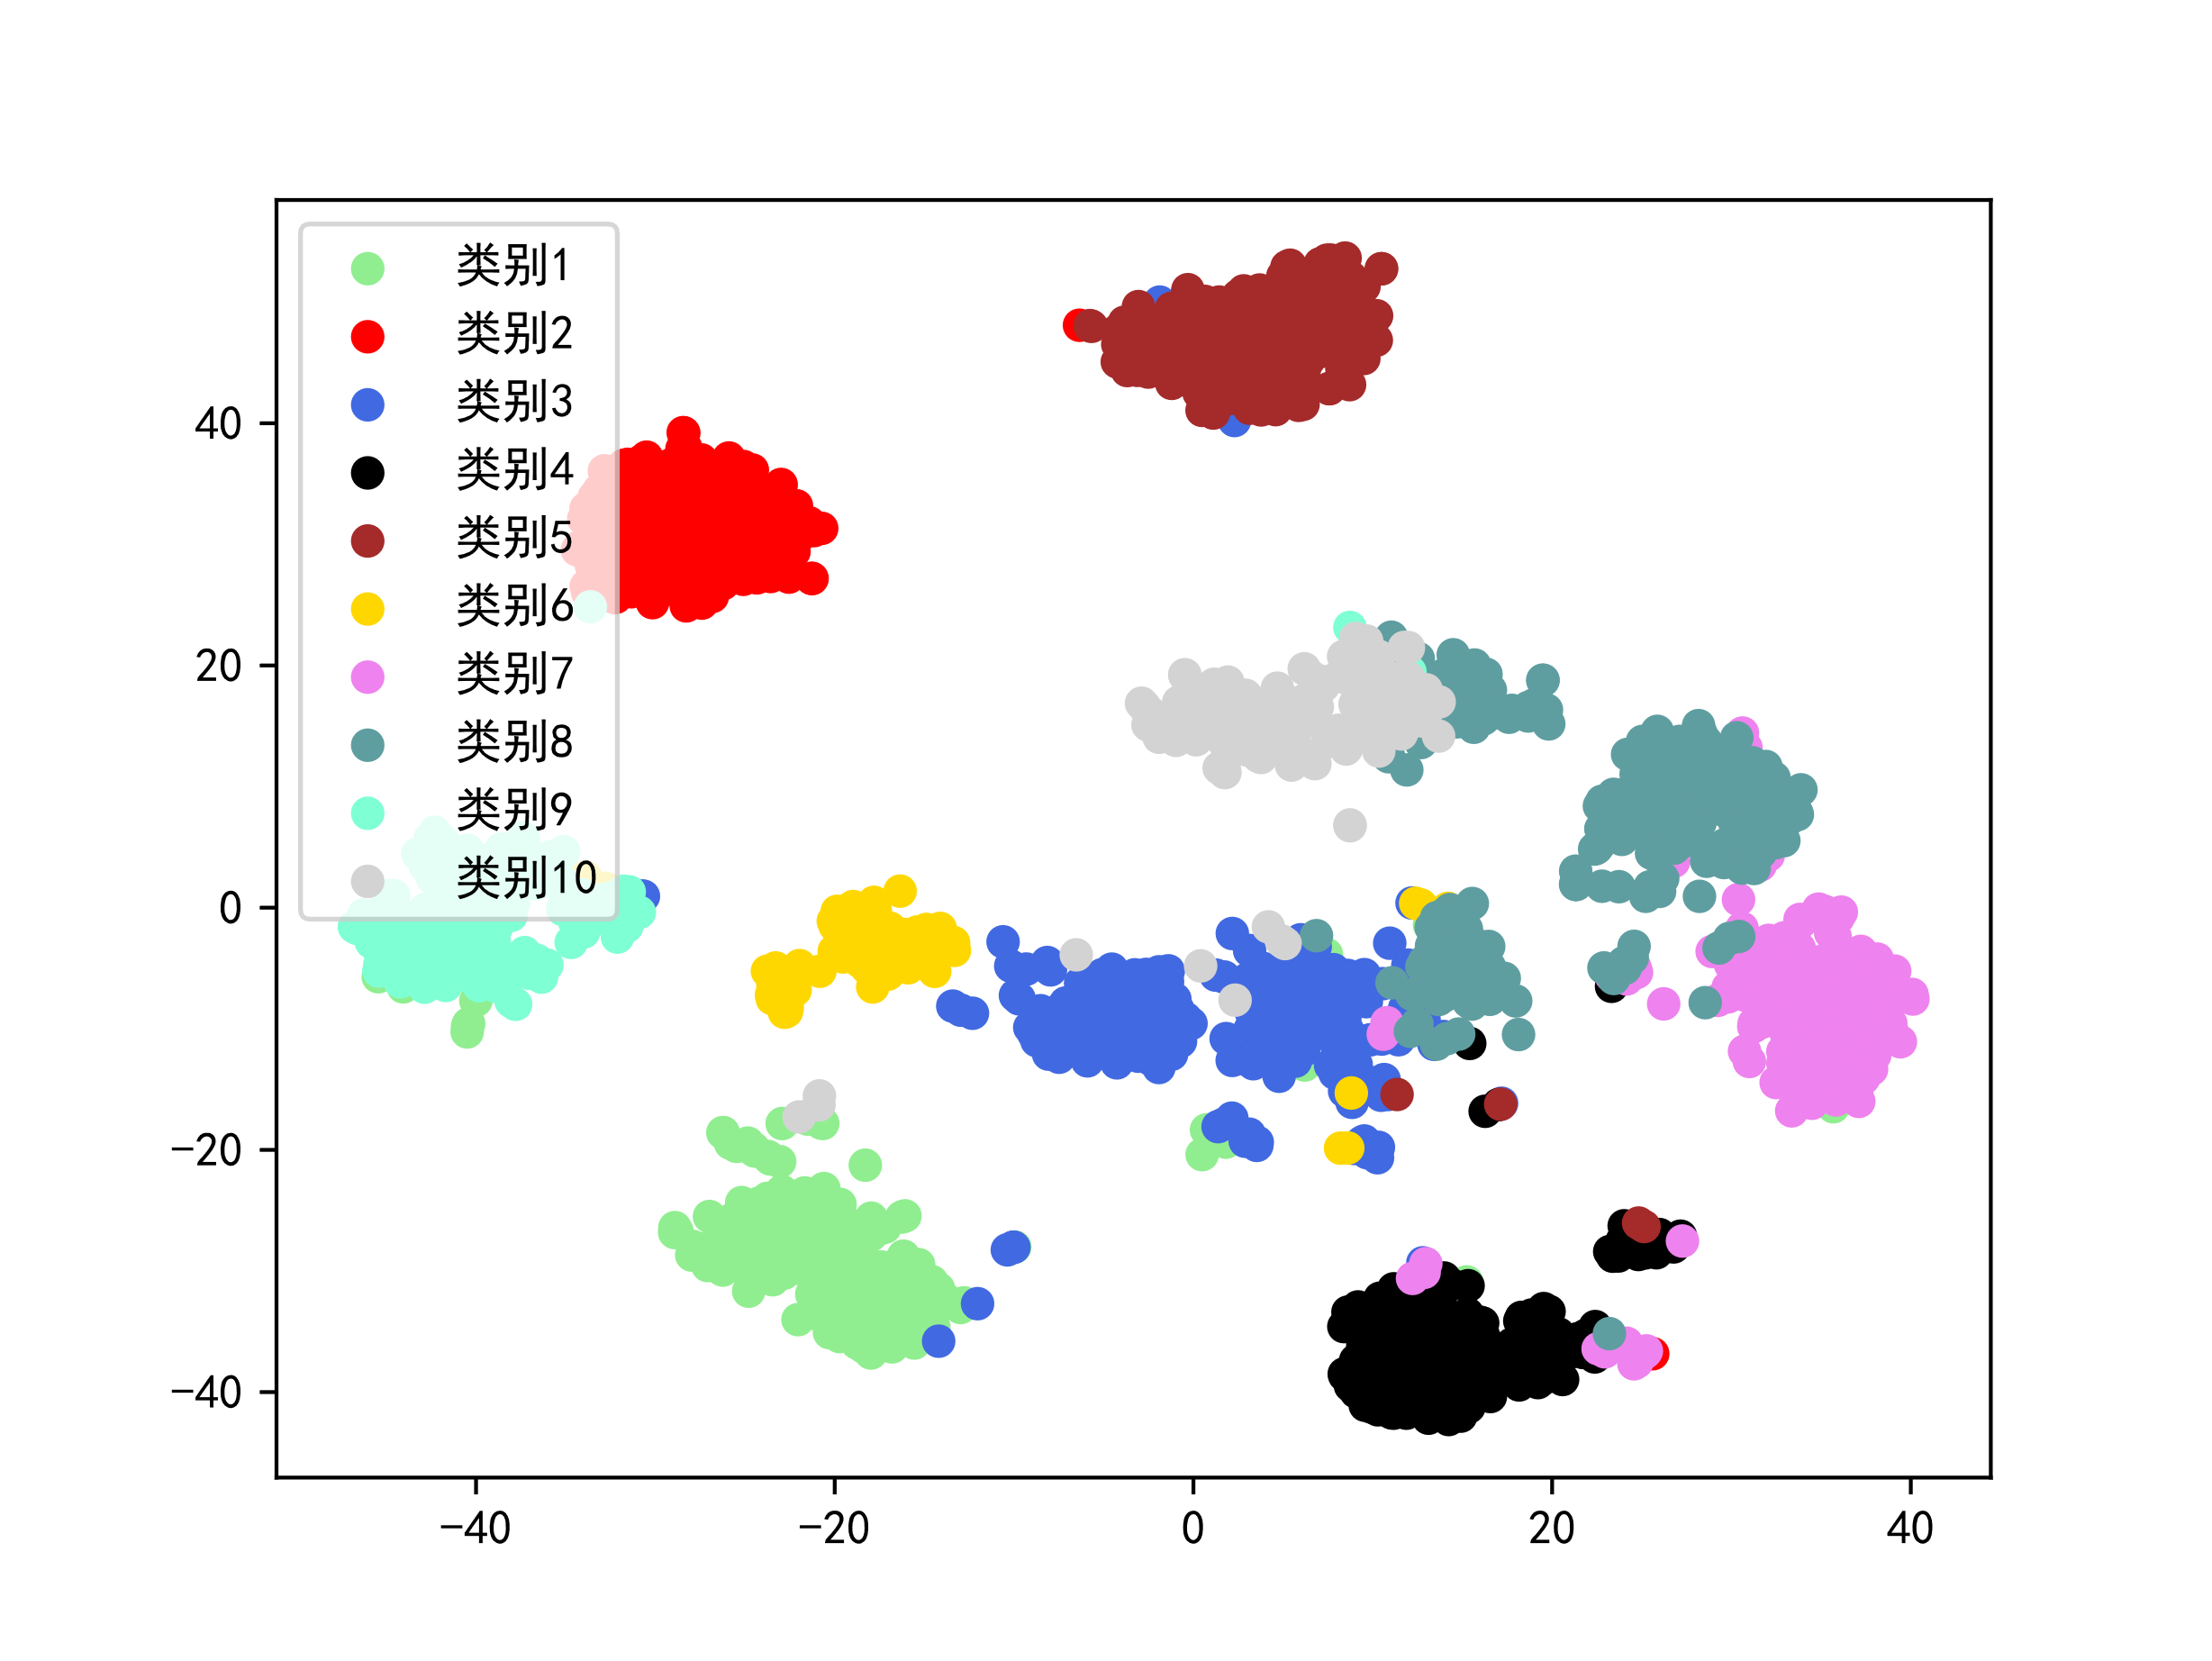
Kmeans—聚类结果
使用Kmeans算法对手写数字数据集进行聚类实验，选择10个簇数量，最大迭代次数为300，随机数种子为3，得到结果见图8
图8.手写数字数据集聚类结果

Slide 20
Kmeans—性能度量
轮廓系数（Silhouette）：每个样本都有对应的轮廓系数，轮廓系数由两个部分组成：
A：样本与同一簇类中的其他样本点的平均距离
B：样本与距离最近簇类中所有样本点的平均距离
,一组数据集的轮廓系数等于该数据集的每个样本轮廓系数的平均值
轮廓系数越大，簇密度较高且分离度较大
调整的互信息指数（AMI）：AMI不会受到k取值的影响，取值范围为[-1,1]，数值越大，两种聚类结果越接近
V-measure：取值范围为[0,1]，数值越大，聚类效果越好

Slide 21
Kmeans—性能度量
选取鸢尾花数据集和手写数字数据集进行实验。对比模型的性能度量，实现结果见表2.
表2.不同数据集下Kmeans的性能度量
数据集 | JC | FMI | ARI | DBI | Silhouette | AMI | V-measure
iris | 0.8141 | 0.8208 | 0.7302 | 0.6619 | 0.5528 | 0.7551 | 0.7581
digits | 0.0038 | 0.7003 | 0.6658 | 1.9254 | 0.1824 | 0.7442 | 0.7468

Slide 22
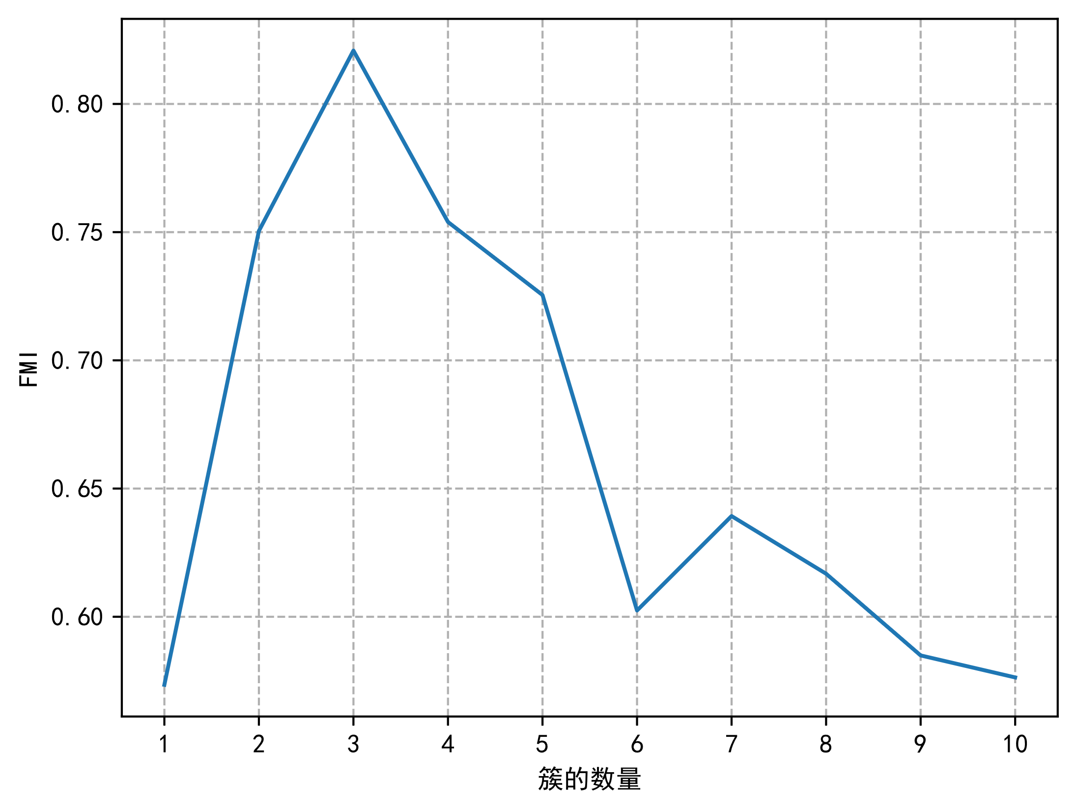
Kmeans—簇数量
使用Kmeans算法对鸢尾花数据集进行聚类实验，选择1～10个簇数量进行比较实验，最大迭代次数为300，选择FMI作为性能度量，实验结果见图9
图9.鸢尾花数据集在不同簇数量下的聚类效果
由实验可知，在选择簇数量为3时，模型的效果最好，符合预期。

Slide 23
Kmeans—初始向量的选择方式
选择初始向量的方式有两种：完全随机选取和使用优化过的‘k-means++’。选择两种不同的方法进行对比实验，性能度量选择，实验结果见表3
表3.不同初始向量的方法下Kmeans的性能
初始方法 | JC | FMI | ARI | DBI | Silhouette | AMI | V-measure
random | 0.2500 | 0.8208 | 0.7302 | 0.6619 | 0.5528 | 0.7511 | 0.7582
k-means++ | 0.8141 | 0.8208 | 0.7302 | 0.6619 | 0.5528 | 0.7511 | 0.7582

Slide 24
Kmeans模型的优点与缺点
优点：
是解决聚类问题的一种经典算法，简单、快速、效果好
对处理大数据集，该算法保持可伸缩性和高效率
当结果簇是密集的，它的效果较好
缺点：
在簇的平均值可被定义的情况下才能使用，例如字符串等非数值型数据则不适用
必须事先给出k（要生成的簇的数目），而且对初值敏感，对于不同的初始值，可能会导致不同结果
应用数据集存在局限性，不适合于非凸形状的簇或者大小差别很大的簇
对躁声和孤立点数据敏感

Slide 25
参考文献
[1] 周志华. 机器学习 [M]. 清华大学出版社. 2019.
[2] 李航. 统计学习方法 [M]. 清华大学出版社. 2019.

Slide 26
感谢聆听与指导
汇报人：任放 学号：21085401007
年级：研一 日期：2022/2/23
汇报人：

